Slide 1
МБОУДО «ЦДЮТ» «Батальон» Краеведческая экспедиция по местам боев Крымских партизан
Авторы-составители:
Беленченко Е.А- педагог доп.обр. МБОУ ДО «ЦДЮТ»
Беленченко Арина – обучающаяся т/о «Батальон»
Пужко Арина - обучающаяся т/о «Батальон»
Сейтвелишаева Зарема - обучающаяся т/о «Батальон»
Данилицкий Илья - обучающийся т/о «Батальон»
Фуртатов Павел - обучающийся т/о «Батальон»

Slide 2
В 2017 г Нижнегорский район
встречает друзей единомышленников
во Всероссийском походе по местом боев
Крымских партизан

Slide 3
Слет Волошинцев и
Крымских партизан
на Наро-Фоминской земле
ноябрь 2017г.

Slide 4
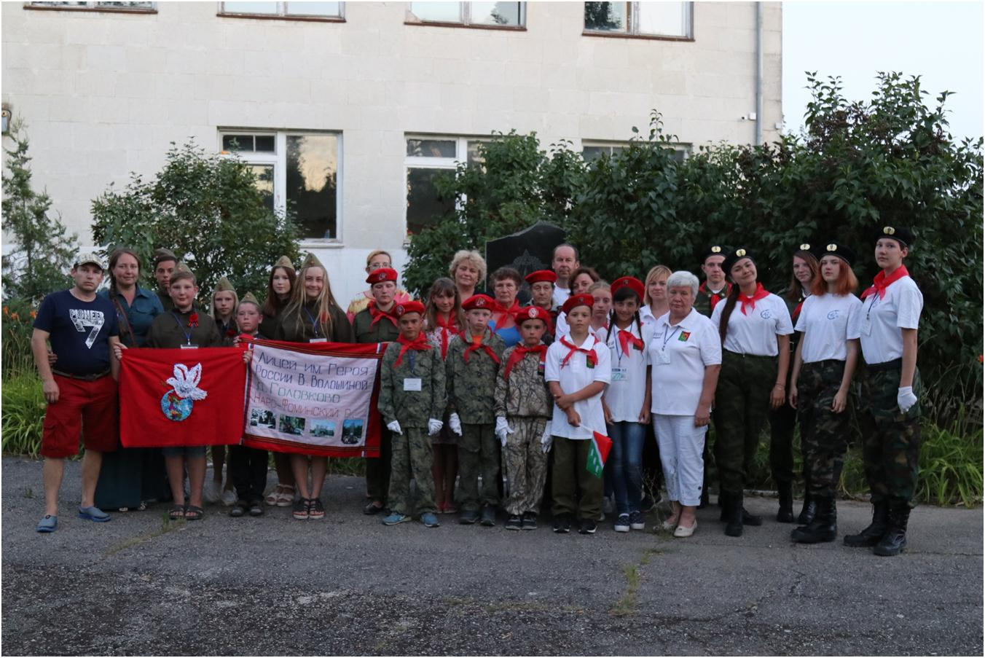
Летом 2017 г мы встречали друзей:
из Сибири - Кемеровская обл, г.Юрга;
из подмосковья- Наро-Фоминский р-он, п.Головково;
из Москвы - Юго-Западный округ.

Slide 5
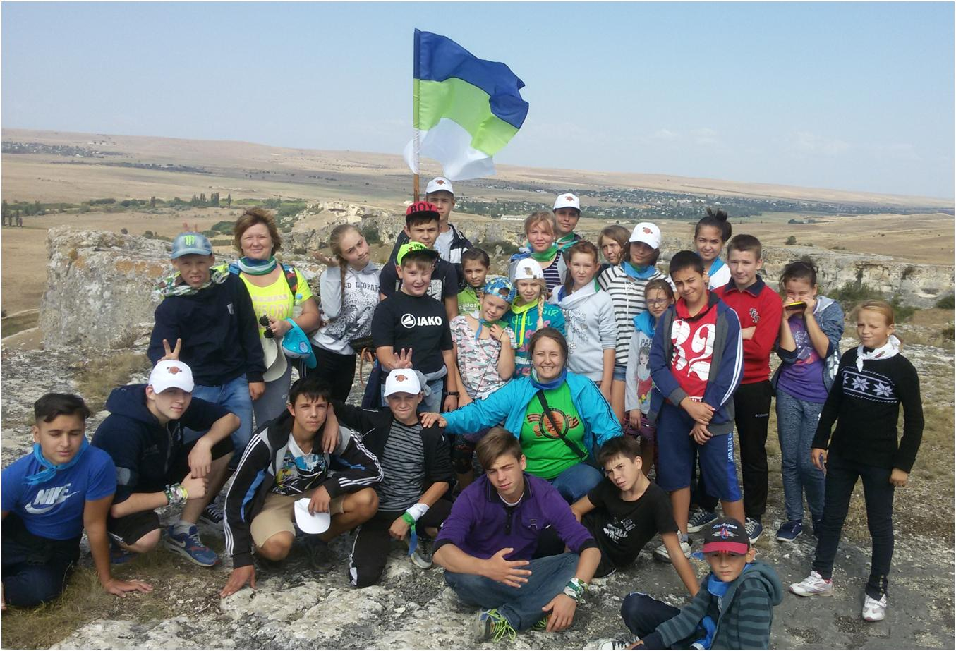
Наш традиционный поход
на Белую Скалу.

Slide 6
В ноябре 2016 г к нам в гости приехали ребята
из г. Александров Владимирской области.
И мы все вместе, дружно прошли тропами
Крымских партизан и побывали на местах боев.

Slide 7
В 2016 г обучающиеся МБОУДО «ЦДЮТ» (т/о «Батальон»)
приняли участие в ХХI Международном походе
"Батальона имени героя Советского союза Юрия Двужильного
и героя Российской Федерации Веры Волошиной"

Slide 8
Нас пригласили принять участие в Международном походе
"Батальона имени героя Советского Союза Юрия Двужильного
и героя Российской Федерации Веры Волошиной.

